Slide 1
Poročilo Evropskega računskega sodišča o reviziji projekta LEADER iz Evropskega kmetijskega sklada za razvoj podeželja - izzivi uveljavitve participativnega razvojnega načrtovanja
december 2022
Samo Jereb, nekdanji član ERS

Slide 2
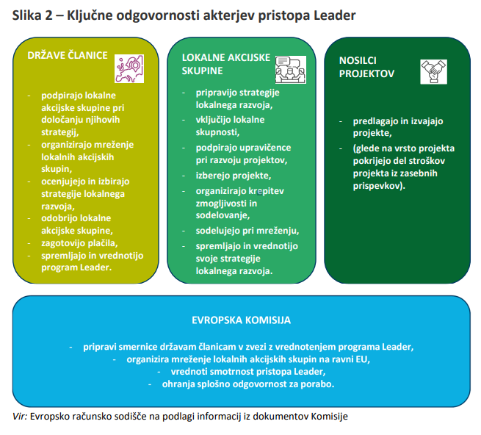
LEADER – participacija preko lokalnih akcijskih skupin

Slide 3
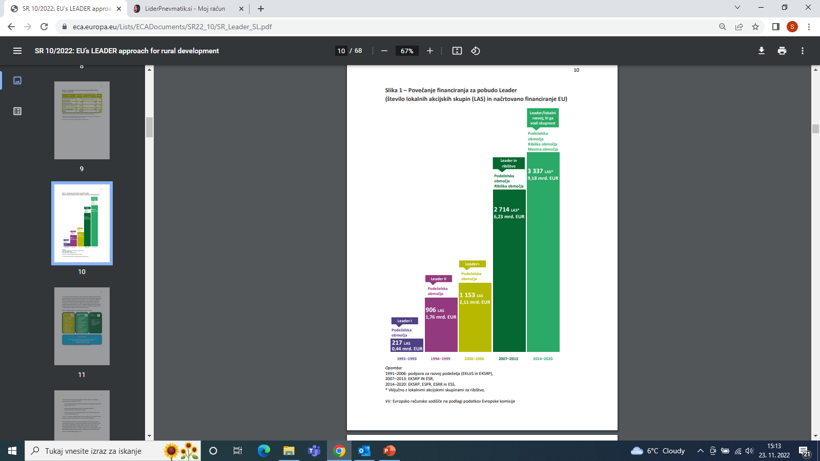
LEADER – pomembnost participacije se povečuje
Odločanje na lokalni ravni lahko prinese dodatne koristi. Iz smernic Komisije za vrednotenje pristopa Leader je razvidno, da se te koristi kažejo v:
o izboljšanju socialnega kapitala,
o izboljšanju lokalnega upravljanja,
o boljših rezultatih projektov.
Nov LEADER v MFF 2021-2027 se bo začel financirati z letom 2022. Nova pravila.

Slide 4
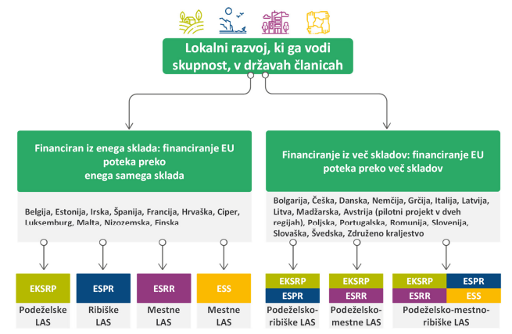
LEADER – povečuje se tudi kompleksnost

Slide 5
LEADER - revizija ERS iz leta 2010
V posebnem poročilu o pobudi LEADER iz leta 2010 je ugotovilo, da so LAS izvedle številne projekte, ki so koristili lokalnim podjetjem in skupnostim. Odkrilo je tudi slabosti v zvezi z naslednjim:
postopki za izbiro projektov, pri katerih so pri odločanju prevladovali javni organi, pravila o morebitnih navzkrižjih interesov pa so bila nejasna,
uporabo pristopa od spodaj navzgor, nekatere LAS namreč niso uspele spodbuditi angažiranosti na lokalni ravni,
zmožnostjo lokalnih akcijskih skupin, da razvijejo lokalne rešitve, ki bi se razlikovale od tradicionalnih ukrepov za razvoj podeželja, npr. financirale so projekte, ki bi se lahko financirali v okviru drugih programov porabe,
spremljanjem in vrednotenjem, zlasti v zvezi s koristmi, doseženimi s pristopom Leader.
Podobne slabosti so ugotovljene tudi v poročilu iz leta 2022.
Prosojnica 5

Slide 6
LEADER - revizija ERS v letu 2022
Glavno revizijsko vprašanje je bilo, ali je pristop LEADER/lokalni razvoj, ki ga vodi skupnost, v letih 2014-2020 prinesel koristi, ki upravičujejo njegove dodatne stroške in tveganja.
Da bi Sodišče to ocenilo, je preučilo, ali:
(1) se je s pobudo Leader in lokalnim razvojem, ki ga vodi skupnost, spodbujala
angažiranost na lokalni ravni;
(2) sta pobuda Leader in lokalni razvoj, ki ga vodi skupnost, privedla do projektov z
dokazljivimi koristmi v smislu lokalnega upravljanja, izboljšanega socialnega
kapitala in boljših rezultatov;
(3) je uvedba novega pristopa financiranja iz več skladov prispevala k boljšemu
usklajevanju podpore lokalnemu razvoju.

Slide 7
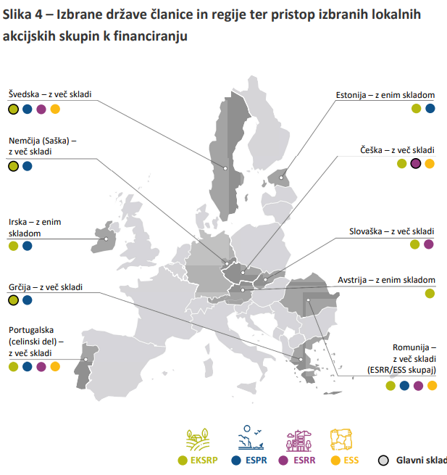
V reviziji izbrane države z različnimi pristopi k financiranju

Slide 8
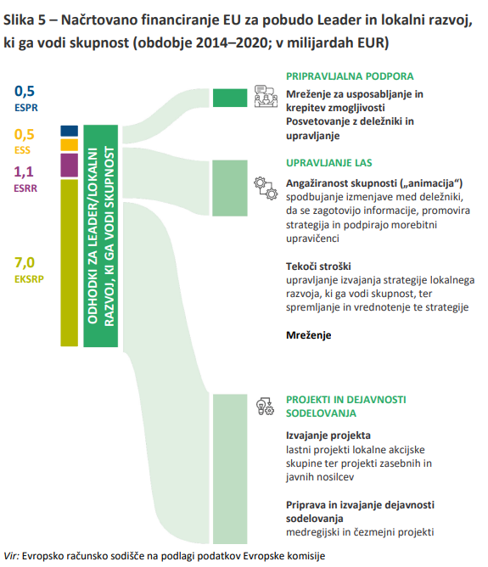
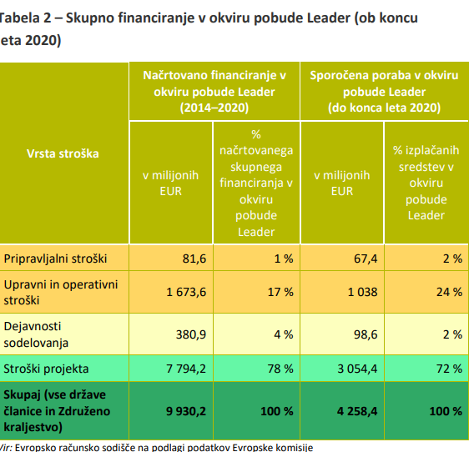
Lokalne akcijske skupine spodbujajo angažiranost na lokalni ravni, vendar pomenijo dodatne stroške

Slide 9
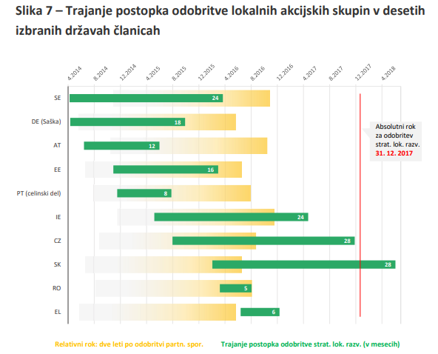
Lokalne akcijske skupine spodbujajo angažiranost na lokalni ravni, njihovi postopki odobritve pa so počasni

Slide 10
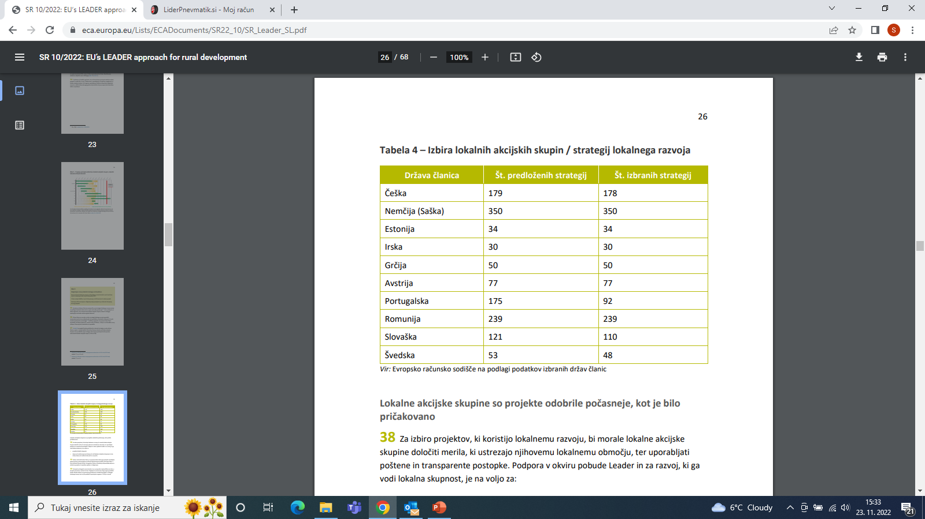
Standardi za izdelavo strategij so nezahtevni – omogočajo širok izbor projektov
Države članice so morale za izbiro strategij lokalnega razvoja opredeliti ocenjevalna merila, kar je vključevalo tudi opredelitev standardov kakovosti, ki so jih morale izpolnjevati vse strategije. Sodišče je ugotovilo, da je:
devet držav članic opredelilo standarde kakovosti, vendar so bili na Češkem, v Grčiji in na Slovaškem manj zahtevni. 6 držav članic je izbralo vse predložene strategije.
Romunija teh standardov ni opredelila, je pa podvojila število prvotno načrtovanih lokalnih akcijskih skupin (s 120 na 239).
Prosojnica 10

Slide 11
Izbirni postopek projektov je zahteven in dolgotrajen
Sedem od desetih držav članic je za poenostavitev izbirnega postopka uporabljalo spletne prijave, poenostavljene možnosti obračunavanja stroškov ali druga orodja.
V štirih državah članicah (Grčija, Portugalska, Češka in Slovaška) je bil postopek prijave in odobritve projektov še posebej zapleten in dolgotrajen. Postopek je obsegal do osem korakov in je v povprečju trajal približno eno leto, v skrajnih primerih pa več kot dve leti. Vlagatelji so morali svoje vloge najprej predložiti LAS, ki je preverila upravičenost in skladnost projekta s strategijo lokalnega razvoja, nato so jih predložili še pristojnim organom.
V Grčiji so morali vlagatelji oddati vlogo tako v elektronski kot v papirni obliki.
Te dodatne upravne zahteve so prispevale k temu, da so države članice v času revizije Sodišča (2021) dokončale in plačale razmeroma malo projektov (39 % načrtovane porabe v okviru pobude Leader).

Slide 12
S pristopom Leader se spodbuja angažiranost na lokalni ravni, vendar so ženske in mladi premalo zastopani v LAS
Sodišče je ugotovilo, da so lokalne akcijske skupine, ki jih je preučilo, zagotavljale forum za lokalno komuniciranje in izpolnjevale pravne zahteve, ki se uporabljajo za sestavo organov skupin za odločanje.
To je pomenilo, da v odločanju niso več prevladovali javni organi (za razliko od ugotovitve Sodišča iz leta 2010).
Analiza Sodišča je pokazala, da so moški zasedali 60 % ali več položajev v desetih od 18 LAS, od katerih je Sodišče prejelo podatke.
Mladi so bili premalo zastopani, saj v organih odločanja 16 od 20 preučenih LAS ni bilo osebe, mlajše od 30 let. To povzroča tveganje, da organi odločanja v postopku odločanja ne bodo upoštevali njihovih stališč in interesov.

Slide 13
Dodatne koristi pobude Leader in lokalnega razvoja, ki ga vodi skupnost, še vedno niso bile dokazane
Sodišče je v svojem prejšnjem posebnem poročilu o pobudi Leader ugotovilo, da
ni dovolj dokazov o njeni dodani vrednosti, in Komisiji priporočilo, naj takoj ukrepa, da poskrbi, da lahko poroča o dodani vrednosti in dobrem finančnem poslovodenju programa Leader.
Komisija pričakuje, da bodo zaradi pobude Leader rezultati projektov, socialni kapital in lokalno upravljanje boljši.
V naslednjih delih poročila je Sodišče posamično obravnavalo vsakega od teh
vidikov, pri čemer je najprej preučilo, ali je Komisija v zadnjem desetletju dosegla
napredek pri poročanju o koristih pobude Leader.

Slide 14
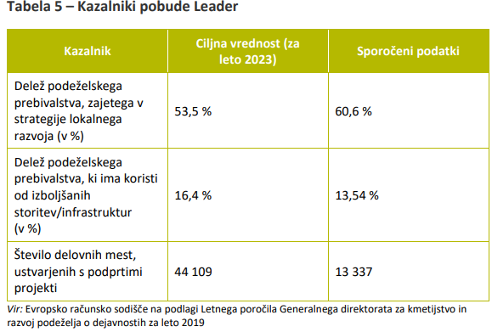
Dodatne koristi pobude Leader in lokalnega razvoja, ki ga vodi skupnost, še vedno niso bile dokazane
Ti kazalniki ne omogočajo smiselne ocene stroškov in koristi pristopa Leader. So predvsem kazalniki vložkov in izložkov in se z njimi ne merijo rezultati ali dodana vrednost programov porabe.
Predhodna evalvacija ni bila izdelana- sedanja evalvacija koristi pobude LEADER bo na voljo v letu 2023.

Slide 15
Države članice so pobudo Leader uporabile za financiranje projektov, ki izhajajo iz lokalnih strategij, toda za nekatere projekte so obstajali drugi specifični programi porabe
Pri reviziji 95 projektov se je preverjalo ali bi bili izvedeni tudi brez pristopa LEADER
Nemčija (?) (Saška - 364,3 milijona EUR oz. 41,5 % načrtovanih sredstev za razvoj podeželja). Zato so morale tradicionalne dejavnosti lokalnih organov v Nemčiji (Saška) potekati prek lokalnih akcijskih skupin. Te dejavnosti so vključevale financiranje vaških cest, ulične razsvetljave, vzdrževanja cest in projektov za razširitev vrtcev.
Češka in Romunija: podpora za posodobitev kmetij in mlade kmete
Na Irskem in Švedskem je bilo to povečini preprečeno zaradi pravil teh držav o upravičenosti:
irski organi so iz financiranja v okviru pobude Leader izključili številne sektorje in dejavnosti, za katere so obstajale druge možnosti financiranja, vključno s kmetijstvom, prenovo zasebnih stanovanjskih nepremičnin in splošnimi vzdrževalnimi deli, ki jih izvajajo javni organi, ter projekte, ki so že prejemali druga sredstva EU ali nacionalna sredstva,
Švedska je imela pravila o tem, da se ne financirajo stroški za izvajanje zakonsko predpisanih nalog ali izpolnjevanje pravnih zahtev EU ali nacionalnih pravnih zahtev (npr. skladnost z direktivo EU). Projekti v okviru pobude Leader in lokalnega razvoja, ki ga vodi skupnost, so morali na Švedskem koristiti tudi širši lokalni skupnosti in ne le posameznim nosilcem projektov.
Prosojnica 15

Slide 16
Čeprav strokovnjaki menijo, da je težko ovrednotiti nekatere potencialne koristi pristopa Leader, je Sodišče našlo dokaze, da bi bilo to mogoče storiti
Komisija kot koristi pobude Leader poleg boljših rezultatov opredeljuje tudi
izboljšani socialni kapital in upravljanje:
Socialni kapital je večrazsežnostni koncept, ki zajema lastnosti družbenih organizacij, kot so mreže, norme in družbeno zaupanje, ki olajšujejo usklajevanje in sodelovanje v obojestransko korist.
Upravljanje obsega institucije, procese in mehanizme, prek katerih javni in gospodarski deležniki ter deležniki civilne družbe izražajo svoje interese, uveljavljajo svoje zakonite pravice, izpolnjujejo svoje obveznosti in razrešujejo nesoglasja.
Švedsko naknadno vrednotenje za obdobje 2007–2013 je vsebovalo izrecne ugotovitve v zvezi z lokalnim upravljanjem. Po mnenju ocenjevalcev pobuda Leader ni pozitivno prispevala k vertikalnemu upravljanju, tj. k položaju lokalnih akcijskih skupin v odnosu do drugih organov in institucij. Kar zadeva horizontalno upravljanje, tj. sodelovanje z drugimi regionalnimi deležniki, so ocenjevalci poudarili, da so se zaradi pobude Leader pri lokalnih javnih zadevah angažirali predstavniki lokalnih podjetij in civilne družbe.

Slide 17
Priporočila
Priporočilo 1 – Komisija naj celovito ovrednoti stroške in koristi. V to vrednotenje pobude Leader naj bo zajeto naslednje (točke a–e):
(a) uporaba postopka izbire lokalnih akcijskih skupin, s katerim se sredstva namenijo kakovostnim strategijam lokalnega razvoja;
(b) ukrepi za zmanjšanje stroškov in kompleksnosti upravnih postopkov (npr. dodatne upravne zahteve za nosilce projektov, dolgi izbirni postopki);
(c) obseg, v katerem so ciljne skupine glede na spol, starost in druge vidike ustrezno zastopane v organih odločanja;
(d) obseg, v katerem projekti, ki se financirajo v okviru pobude Leader, prinašajo dodatne koristi v primerjavi z drugimi projekti in
(e) obseg, v katerem se sredstva pobude Leader uporabljajo za financiranje zakonsko predpisanih nalog EU ter nacionalnih, regionalnih ali lokalnih organov.
Ciljni rok za izvedbo: leto 2023.

Slide 18
Priporočila
Priporočilo 2 – Komisija naj pri oceni uspešnosti in učinkovitosti lokalnega razvoja, ki ga vodi skupnost, kolikor je mogoče, zajame elemente, navedene v točkah (a) do (e) priporočila 1.
Ciljni rok za izvedbo: leto 2025 (za naknadna vrednotenja za obdobje 2014–2020).

Slide 19
Hvala za pozornost!
Vprašanja ?
Prosojnica 19

